Slide 1
제 5 회 IUPC 문제 풀이

Slide 2
K번 카드공장 (Small)
맞은 팀 수 : 57
문제 유형 : 구현
출제자 : 정노진

Slide 3
K번 카드공장 (Small) - 출제의도
주어진 조건에 맞게 코드를 구현할 수 있는가?

Slide 4
K번 카드공장 (Small) - 풀이방법
K번의 명령에 맞게 카드를 뒤집어서 마지막에 보여지는 면의 숫자를 출력하면 된다.

Slide 5
A번 Sort마스터 배지훈
맞은 팀 수 : 56
문제 유형 : 구현
출제자 : 조명기

Slide 6
A번 Sort마스터 배지훈 – 출제의도
주어진 조건에 맞게 코드를 구현할 수 있는가?

Slide 7
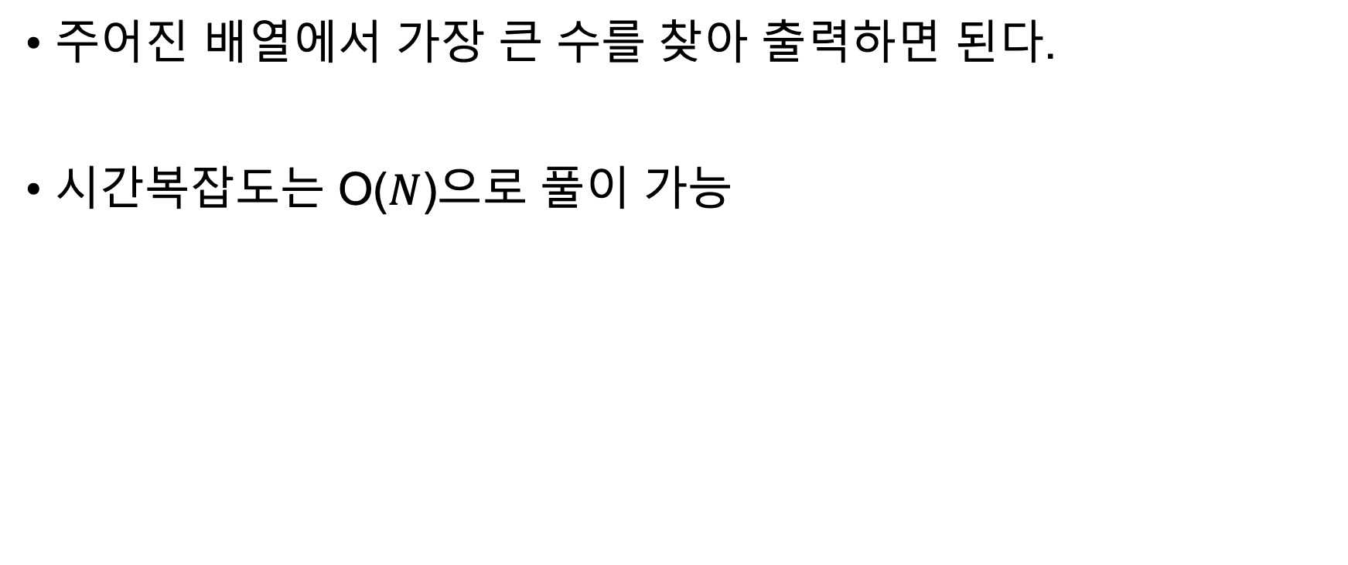
A번 Sort마스터 배지훈 – 풀이방법

Slide 8
B번 I AM IRONMAN
맞은 팀 수 : 54
문제 유형 : 구현
출제자 : 배지훈

Slide 9
B번 I AM IRONMAN – 출제의도
문자열을 잘 처리 할 수 있는가?
반복문과 조건문을 잘 사용 할 수 있는가?

Slide 10
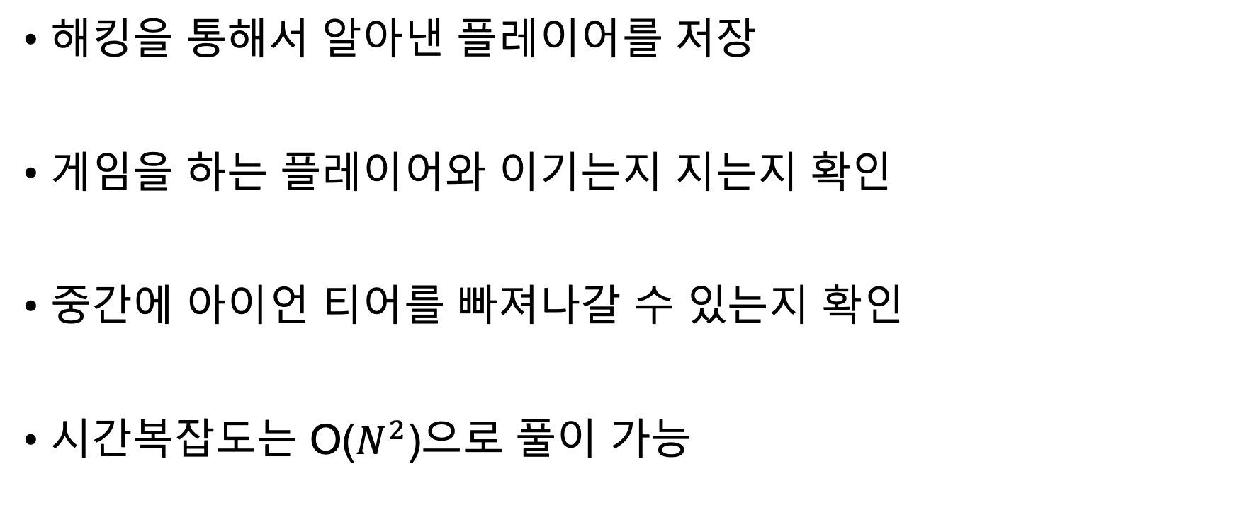
B번 I AM IRONMAN – 풀이방법

Slide 11
D번 어두운 굴다리
맞은 팀 수 : 53
문제 유형 :이분탐색
출제자 : 이시윤

Slide 12
D번 어두운 굴다리 – 출제의도
N^2 을 O(NlogN)으로 줄일수 있는가?
맨 처음과 맨 뒤 조건처리를 잘 할수 있는가?

Slide 13
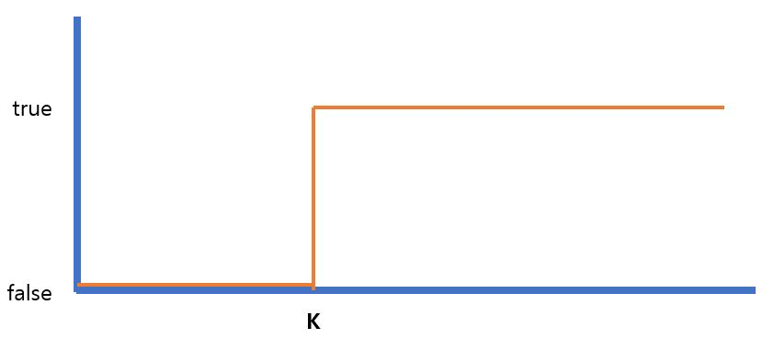
D번 어두운 굴다리– 풀이방법
정답 K를 찾기 위해 0부터 N까지 완전탐색을 하면 시간제한에 걸리게 된다.
먼저, 우리는 특정 값 x에 대해서 true인지 false인지 알 수 있다. 이 때, x라는 값을 이분 탐색이라는 방법을 사용하면 O(logN)에 구할 수 있다.
이 때, true, false를 구하는 데 O(M)의 시간이 소요되므로 시간복잡도 O(MlogN)에 문제를 해결할 수 있다.

Slide 14
G번 이름궁합 테스트
맞은 팀 수 : 50
문제 유형 : 구현
출제자 : 이시윤

Slide 15
G번 이름궁합 테스트 – 출제의도
지문에 나온 방법을 그대로 구현할수 있는가?

Slide 16
G번 이름궁합 테스트 – 풀이방법
이름 사이에 이름을 넣고
N+M-2번 만큼 반복문을 돌리면 2개가 남는다.
시간 복잡도 O((N+M)^2)

Slide 17
I번 리그오브레전설 (Small)
맞은 팀 수 : 33
문제 유형 : DP
출제자 : 정노진

Slide 18
I번 리그오브레전설 (Small) – 출제의도
동적 프로그래밍을 위한 점화식을 구할 수 있는가?

Slide 19
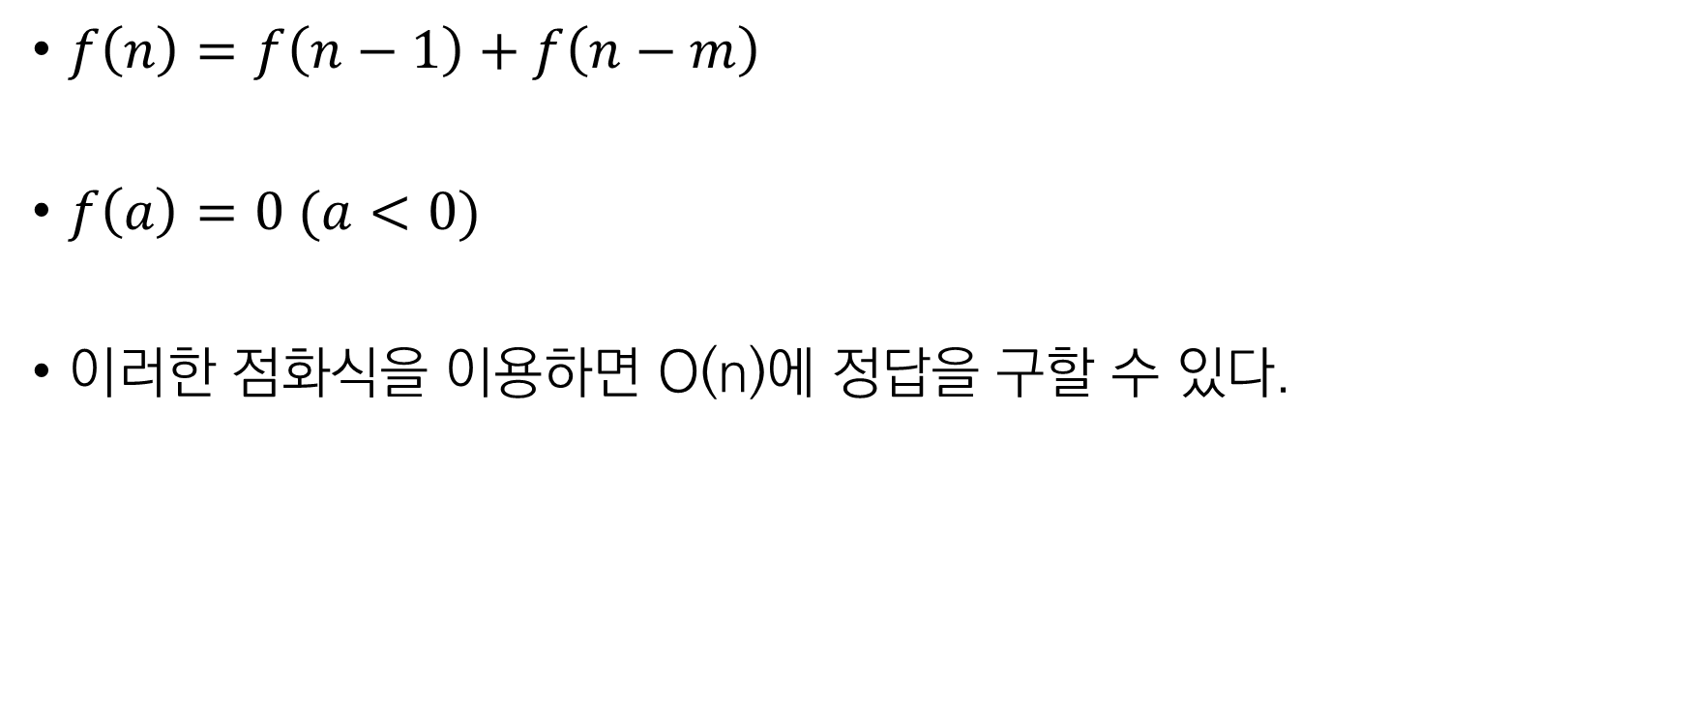
I번 리그오브레전설 (Small) - 풀이방법

Slide 20
C번 나의 인생은 수학과 함께
맞은 팀 수 : 29
문제 유형 : 구현
출제자 : 배지훈

Slide 21
C번 나의 인생은 수학과 함께 – 출제의도
모든 경우에 대하여 확인 할 수 있는가?
그 경우 중 원하는 결과를 얻을 수 있는가?

Slide 22
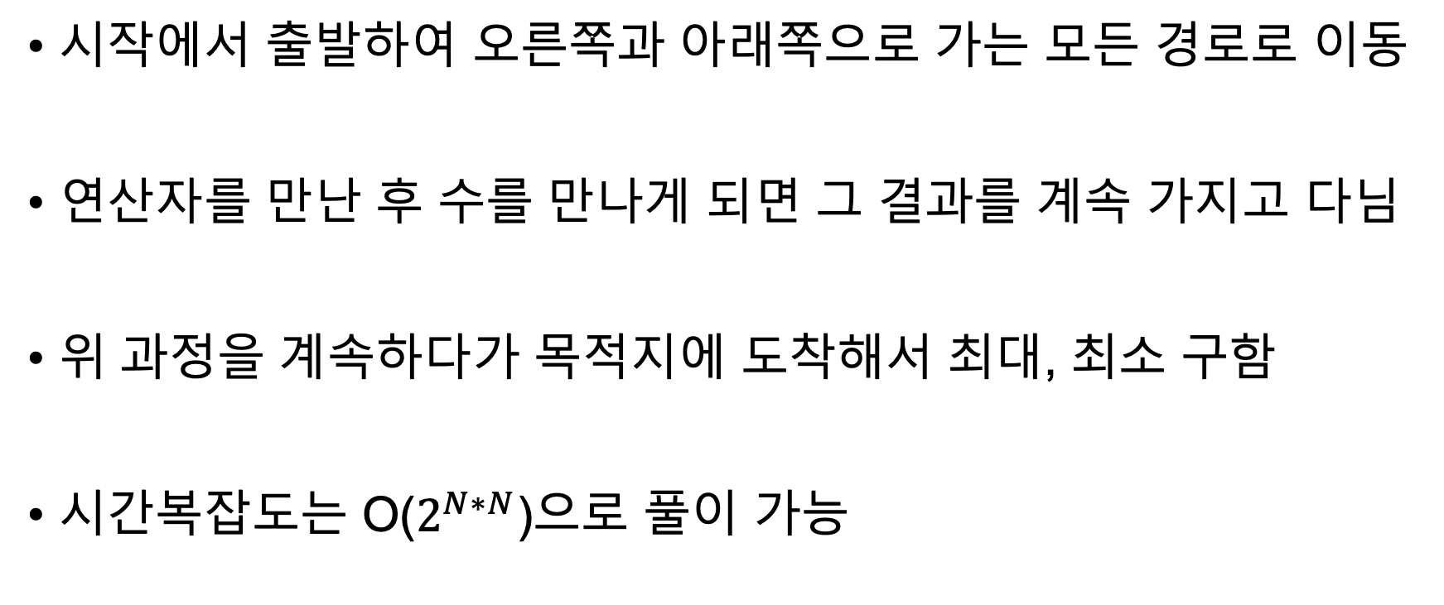
C번 나의 인생은 수학과 함께 – 풀이방법

Slide 23
F번 미팅의 저주
맞은 팀 수 : 15
문제 유형 : DP
출제자 : 조명기

Slide 24
F번 미팅의 저주 – 출제의도
동적 프로그래밍을 위한 점화식을 구할 수 있는가?

Slide 25
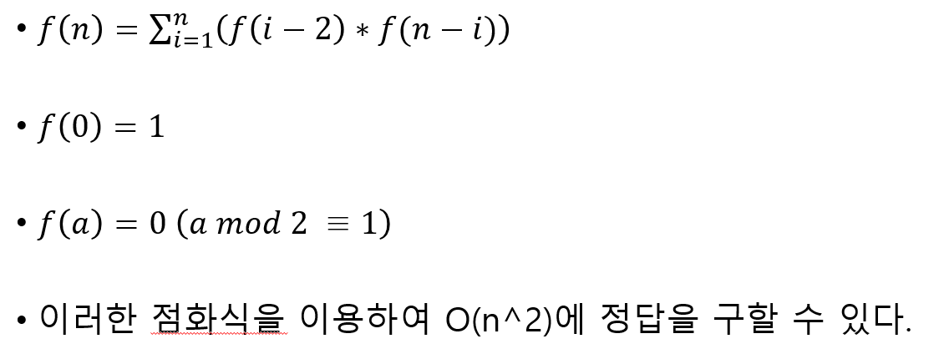
F번 미팅의 저주 – 풀이방법

Slide 26
E번 상남자
맞은 팀 수 : 9
문제 유형 :priority_queue, dequeue
출제자 : 이시윤

Slide 27
E번 상남자 – 출제의도
그래프 탐색 이론과 자료구조를 잘 이해하고 있는가?
구현을 정확하게 할수 있는가?

Slide 28
E번 상남자– 풀이방법
왼쪽,오른쪽을 먼저 갈경우 다시 왼쪽이나 오른쪽을 가는 상황에서 최대횟수보다 그전에 먼저 간 경우 때문에 못가는 경우가 생긴다.
예를 들어 (i0,j0) 에서 (i1,j1)로 갈때 j0+R-L=j1, j1-j0= R-L = const이고 아닐경우 R=L+const라 놓을수 있다.
그러므로 왼쪽과 오른쪽으로 가는 경우를 최소화 해야한다.
따라서 위,아래로 갈수있다면 위,아래부터 가야한다.
우선순위 큐 또는 덱을 사용하면, 이러한 방향에 우선순위를 둘 수 있다.
덱을 사용하면 시간 복잡도 O(NM)에 문제를 풀 수 있다.

Slide 29
H번 연예인은 힘들어
맞은 팀 수 : 9
문제 유형 : 최단 경로
출제자 : 배지훈

Slide 30
H번 연예인은 힘들어 – 출제의도
주어진 그래프에서 두 정점에 대하여 최단 경로를 찾을 수 있는가
최단 경로에 대한 정보를 가지고 주어진 조건에 맞는 정점을 찾을 수 있는가

Slide 31
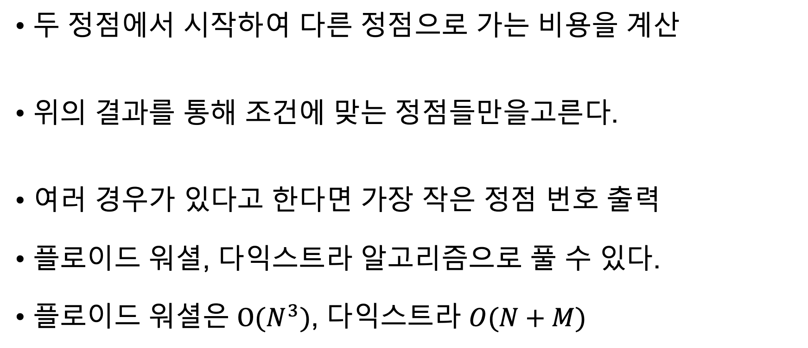
H번 연예인은 힘들어 – 풀이방법

Slide 32
J번 리그오브레전설 (Large)
맞은 팀 수 : 1
문제 유형 : DP, 빠른 행렬 곱
출제자 : 정노진

Slide 33
J번 리그오브레전설 (Large) - 출제의도
동적 프로그래밍을 위한 점화식을 구할 수 있는가?
점화식을 행렬 곱으로 표현할 수 있는가?
N 제곱을 O(logN)에 구할 수 있는가?

Slide 34
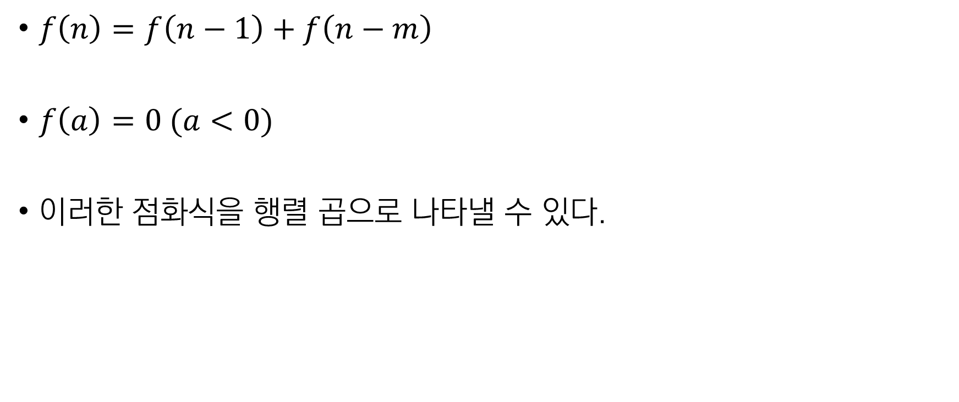
J번 리그오브레전설 (Large) - 풀이방법

Slide 35
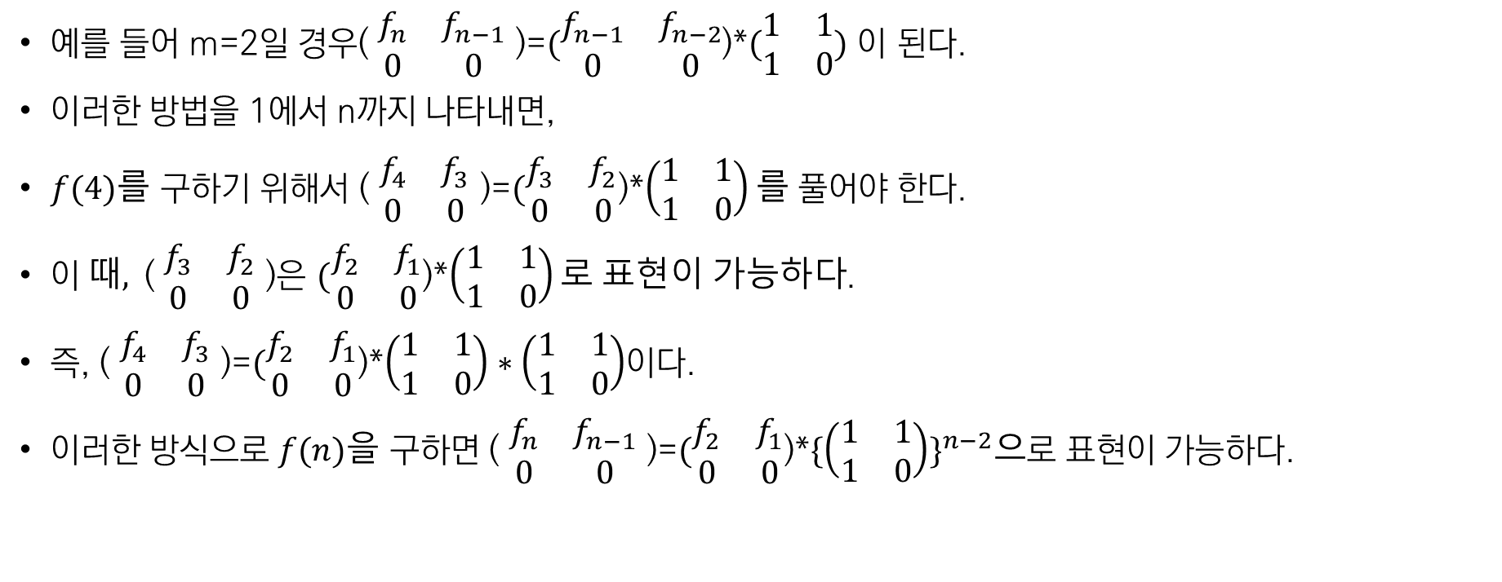
J번 리그오브레전설 (Large) - 풀이방법

Slide 36
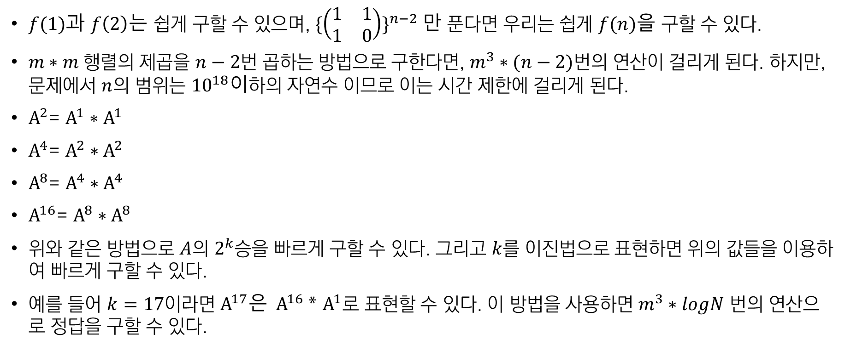
J번 리그오브레전설 (Large) - 풀이방법
로 구할 수 있다.

Slide 37
L번 카드공장 (Large)
맞은 팀 수 : 0
문제 유형 : Segment Tree, 좌표 압축
출제자 : 정노진

Slide 38
L번 카드공장 (Large) - 출제의도
좌표 압축을 할 수 있는가?
조건에 맞게 세그먼트 트리를 사용할 수 있는가?
카드가 뒤집히는 경우를 나눌 수 있는가?

Slide 39
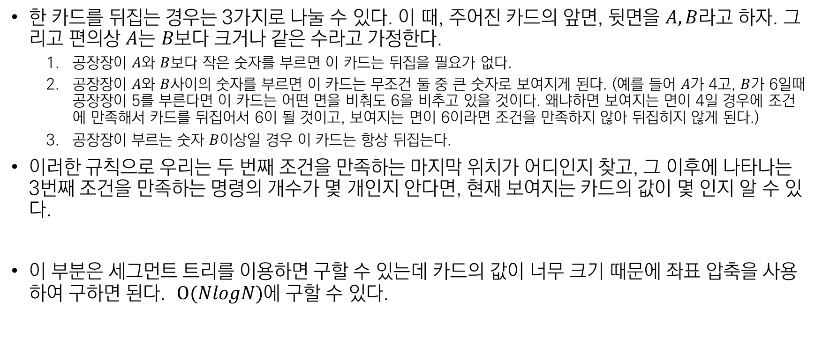
L번 카드공장 (Large) - 풀이방법

